Slide 1
爐管新人學習進度報告
2021/05/03~2021/05/16
十一
陳元泰

Slide 2
報告內容
一、Group Controller連線介紹
二、POCL3 REPLACE

Slide 3
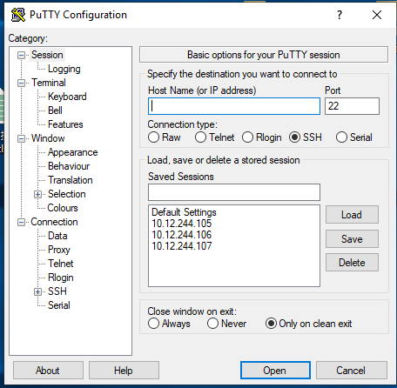

一、Group Controller連線介紹
1.開啟Pu TTY (選擇IP ADDRESS)
Win310 → 10.12.244.105
Win320 → 10.12.244.106
Win330 → 10.12.244.107

Slide 4
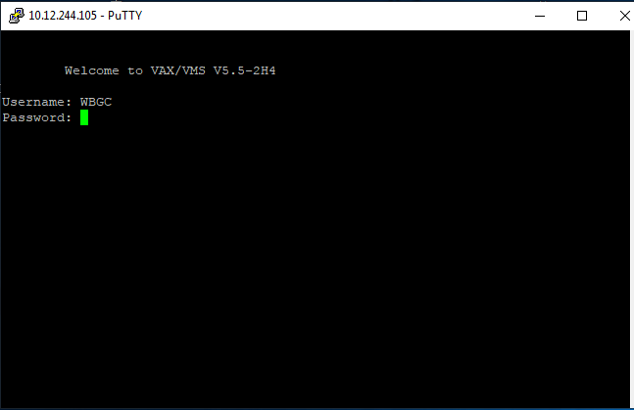
一、Group Controller連線介紹
2.Username:WBGC
Password: WBGC
3.登入後可以用右鍵選擇進入G/C Screen , Utilities ,
Manager mode , Logout

Slide 5
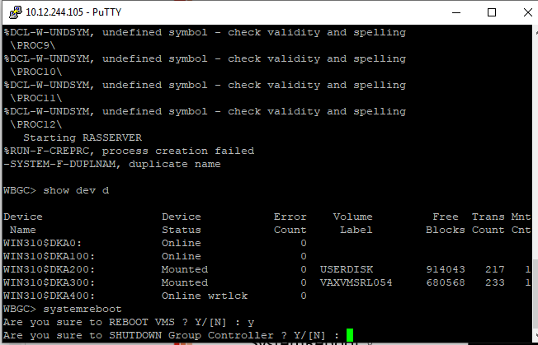
一、Group Controller連線介紹
4. 按右鍵2次，進入Manager Mode畫面，Key in member，
如果出現EQM and MON or MMM DEAD，表示Group Controller
已經當機，請重開。
5. Key in Systemreboot ,就可以釋放DKA200 記憶體FREE容量

Slide 6
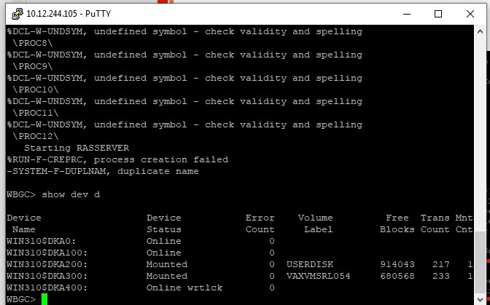
一、Group Controller連線介紹
6. Key in show dev d，可以看到DKA200 記憶體FREE容量，須達到
100萬以上。
7. 重開完畢後， Key in menu離開

Slide 7
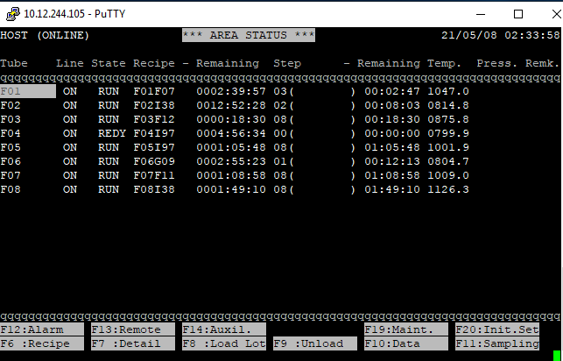
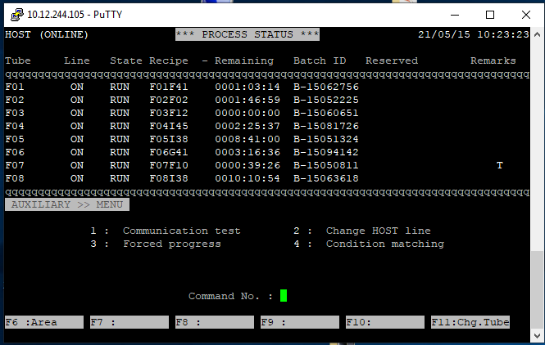
一、Group Controller連線介紹
8.之後再進入G/C Screen，開始執行Win310連線，當下機台
Line OFF，點選F14 Auxil (Shift=+10 所以是Shift + F4 )，
再選1.Communication test->F9 All tube -> F10連線Execute
9. HOST連線選2.Chang Host line -> F10 Execute

Slide 8
一、Group Controller連線介紹
8.之後再進入G/C Screen，開始執行Win310連線，當下機台
Line 會變白，點選F14 Auxil (Shift=+10 所以是Shift + F4 )，
再選1.Communication test->F9 All tube -> F10連線Execute
9. HOST連線選2.Chang Host line -> F10 Execute

Slide 9
一、Group Controller連線介紹
10. Remk.處有出現*，Cassette已上Stage,但不會抓片可選擇3.
Forced progress
11.proceed content 輸入1 = progress
12.proceed type 輸入1 = retry
13.按下F10若成功則會顯示retry completed

Slide 10
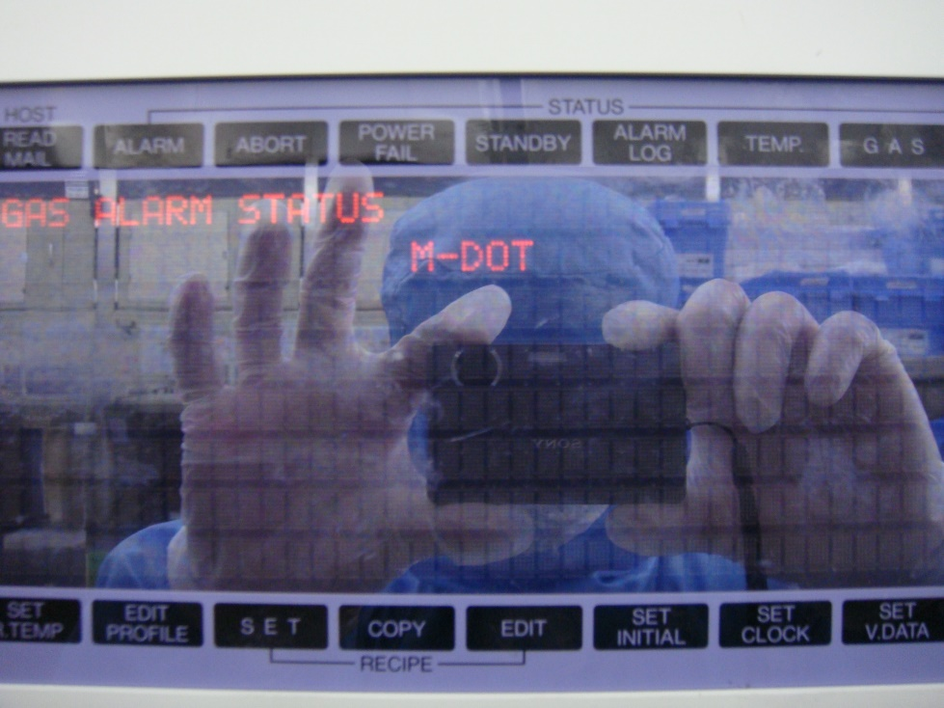
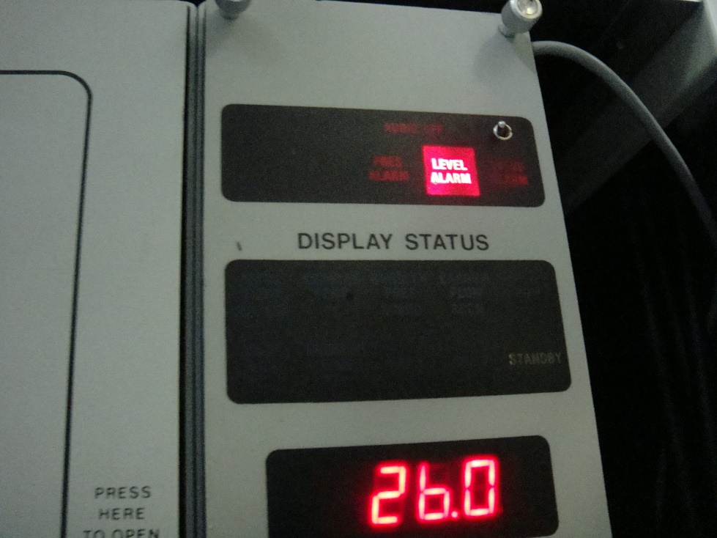
二、POCL3 REPLACE
在3100 alarm show M-DOT，在M-DOT面板上show LEVEL ALARM
通知酸房#28499，領POCL3

Slide 11
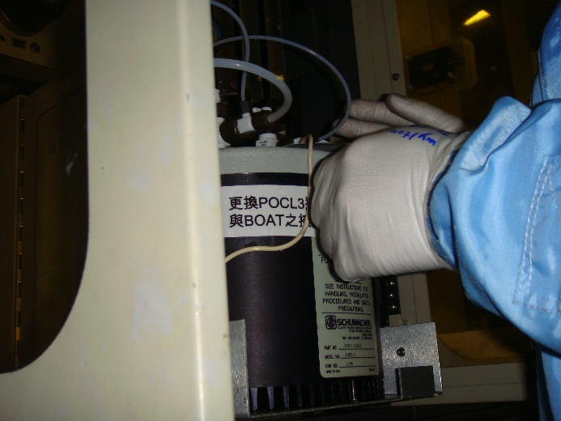
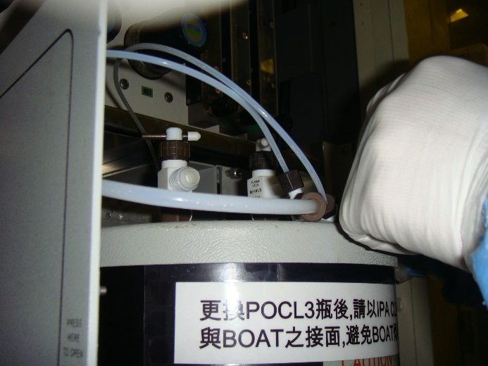
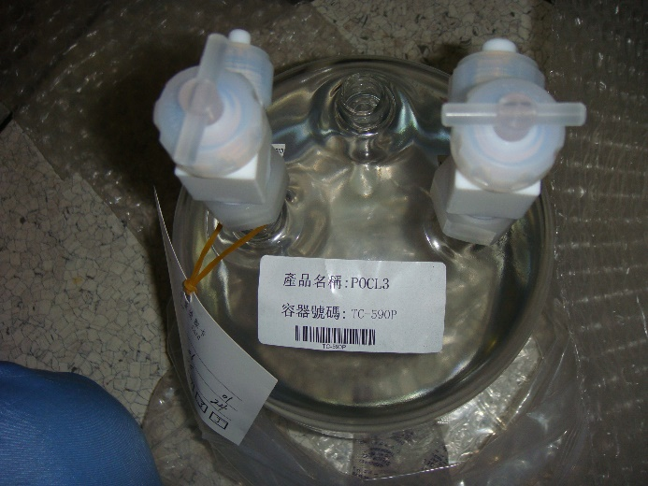
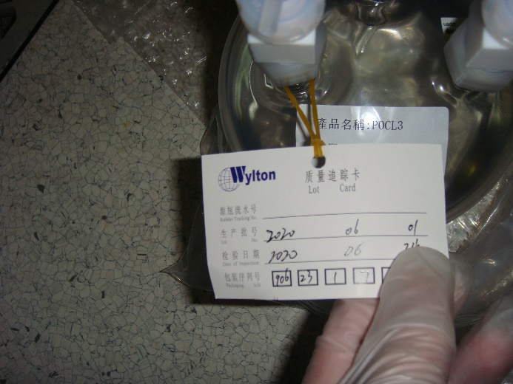
二、POCL3 REPLACE
將M-DOT上的T/C和蓋板拆下來，並將Bottle valve close
將管路接頭拆下，並將POCL3 Bottle 取出

Slide 12
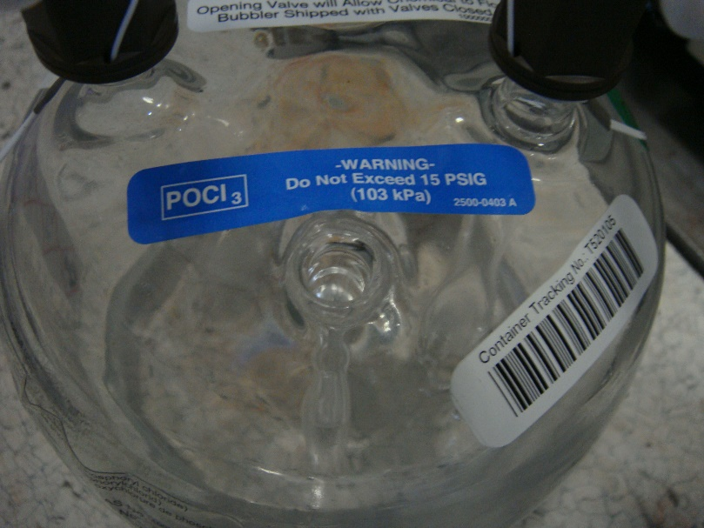
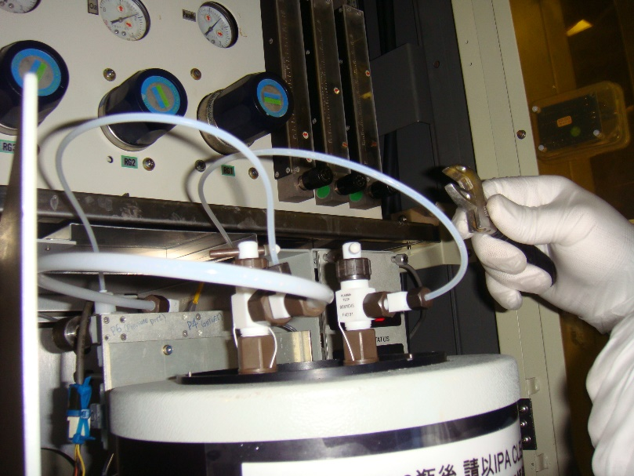
二、POCL3 REPLACE
POCL3 Bottle 回裝前在T/C的孔洞加Pump油
Replace 3條in/out Teflon管路
REPLACE POCL3 Bottle valve open

